Slide 1


DEPARTAMENTO DE ELÉCTRICA Y ELECTRÓNICA
CARRERA DE INGENIERIA ELECTRÓNICA EN AUTOMATIZACIÓN Y CONTROL
“DISEÑO E IMPLEMENTACIÓN DE UN SISTEMA DE CONTROL DISTRIBUIDO PARA EL ÁREA DE DOSIFICADO DE MACRO INGREDIENTES DE UNA PLANTA TIPO PARA LA PRODUCCIÓN DE BALANCEADO”
AUTOR:
HERRERA VICENTE, EDGAR MAURICIO
DIRECTOR:
ING. ORTIZ TULCAN, HUGO RAMIRO MSC

Slide 2
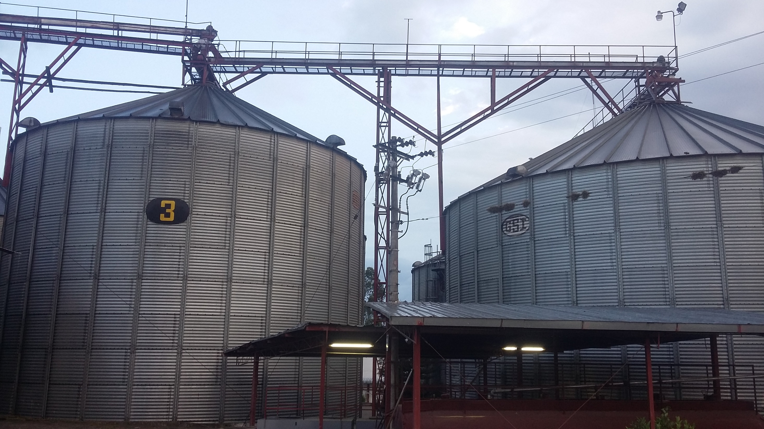
Temario
Introducción
Problema
Objetivos
Pruebas y Resultados
Conclusiones y Recomendaciones
Desarrollo

Slide 3






Introducción
Plantas de Balanceado
Cadena de Producción
Sustento Alimenticio

Slide 4
Industrialización
1962-1963
Tecnología de la Época
Comando Manual

Slide 5
Problemas
Sistema Manual
La falta de visualización y control de las variables del proceso
Identificación inadecuada de fallos en el sistema
Lentitud en la producción
Desperdicio de materia prima
No existe un registro de información.

Slide 6
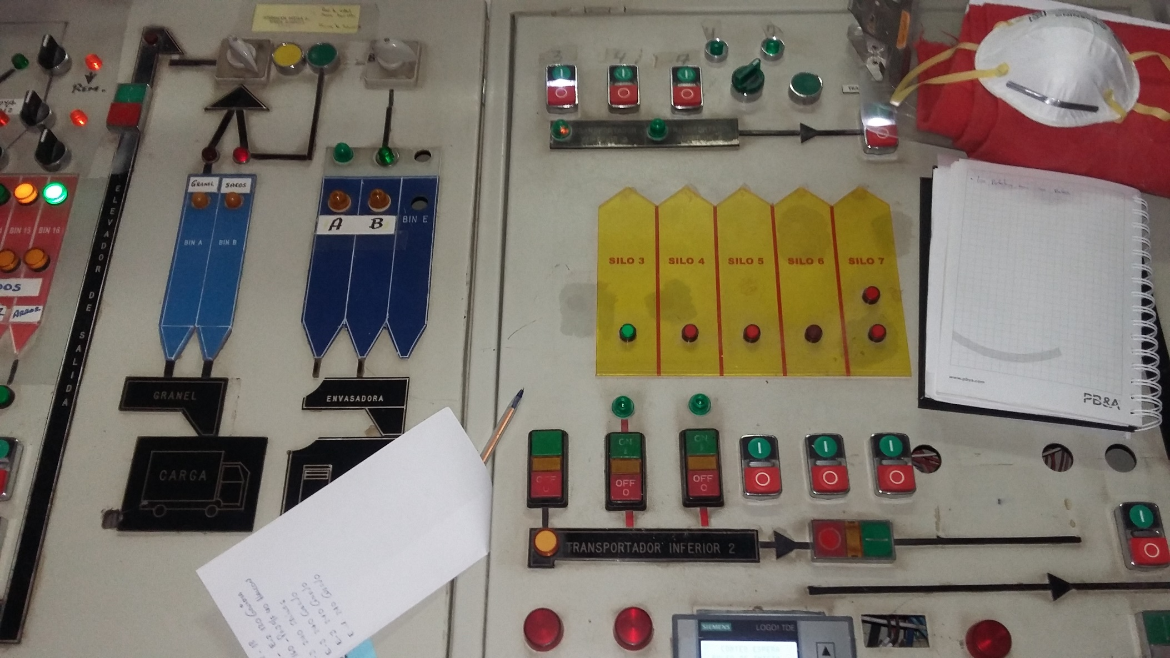
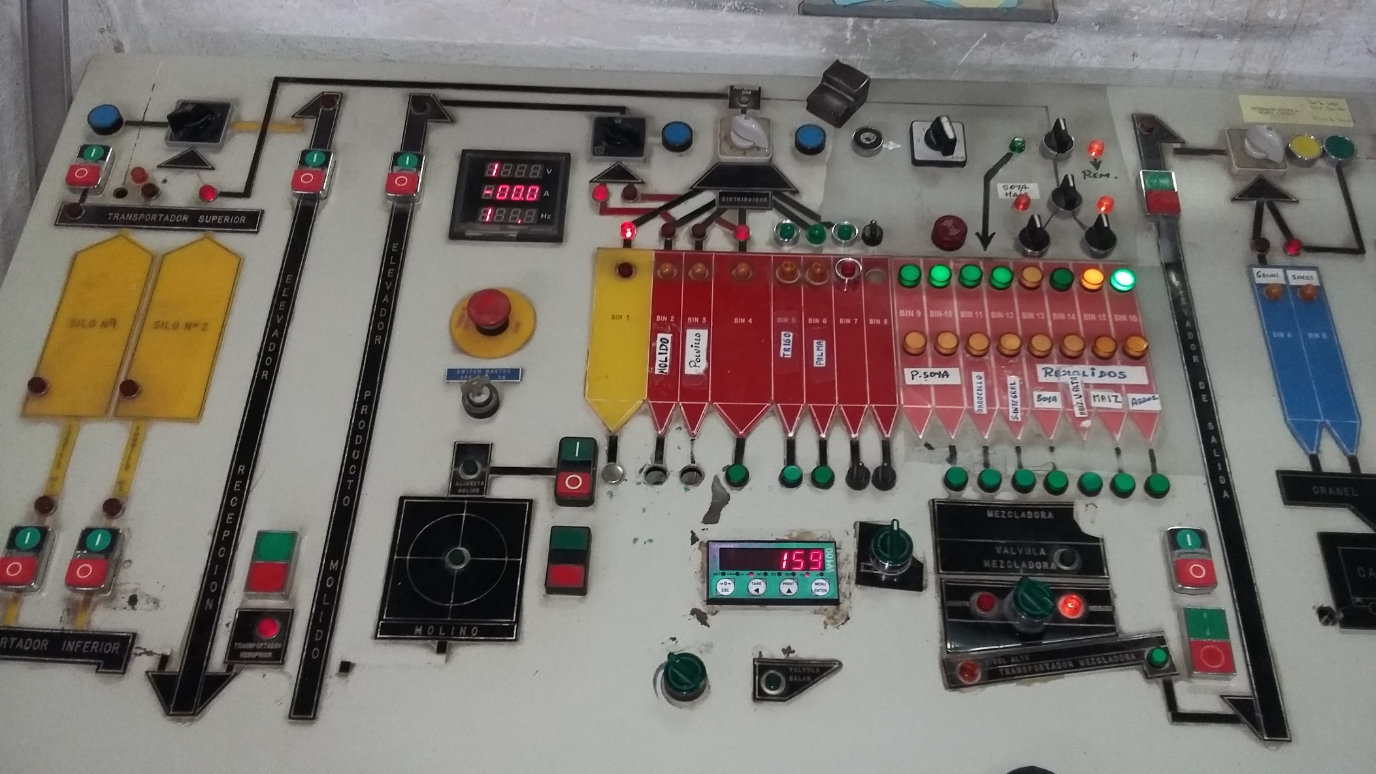
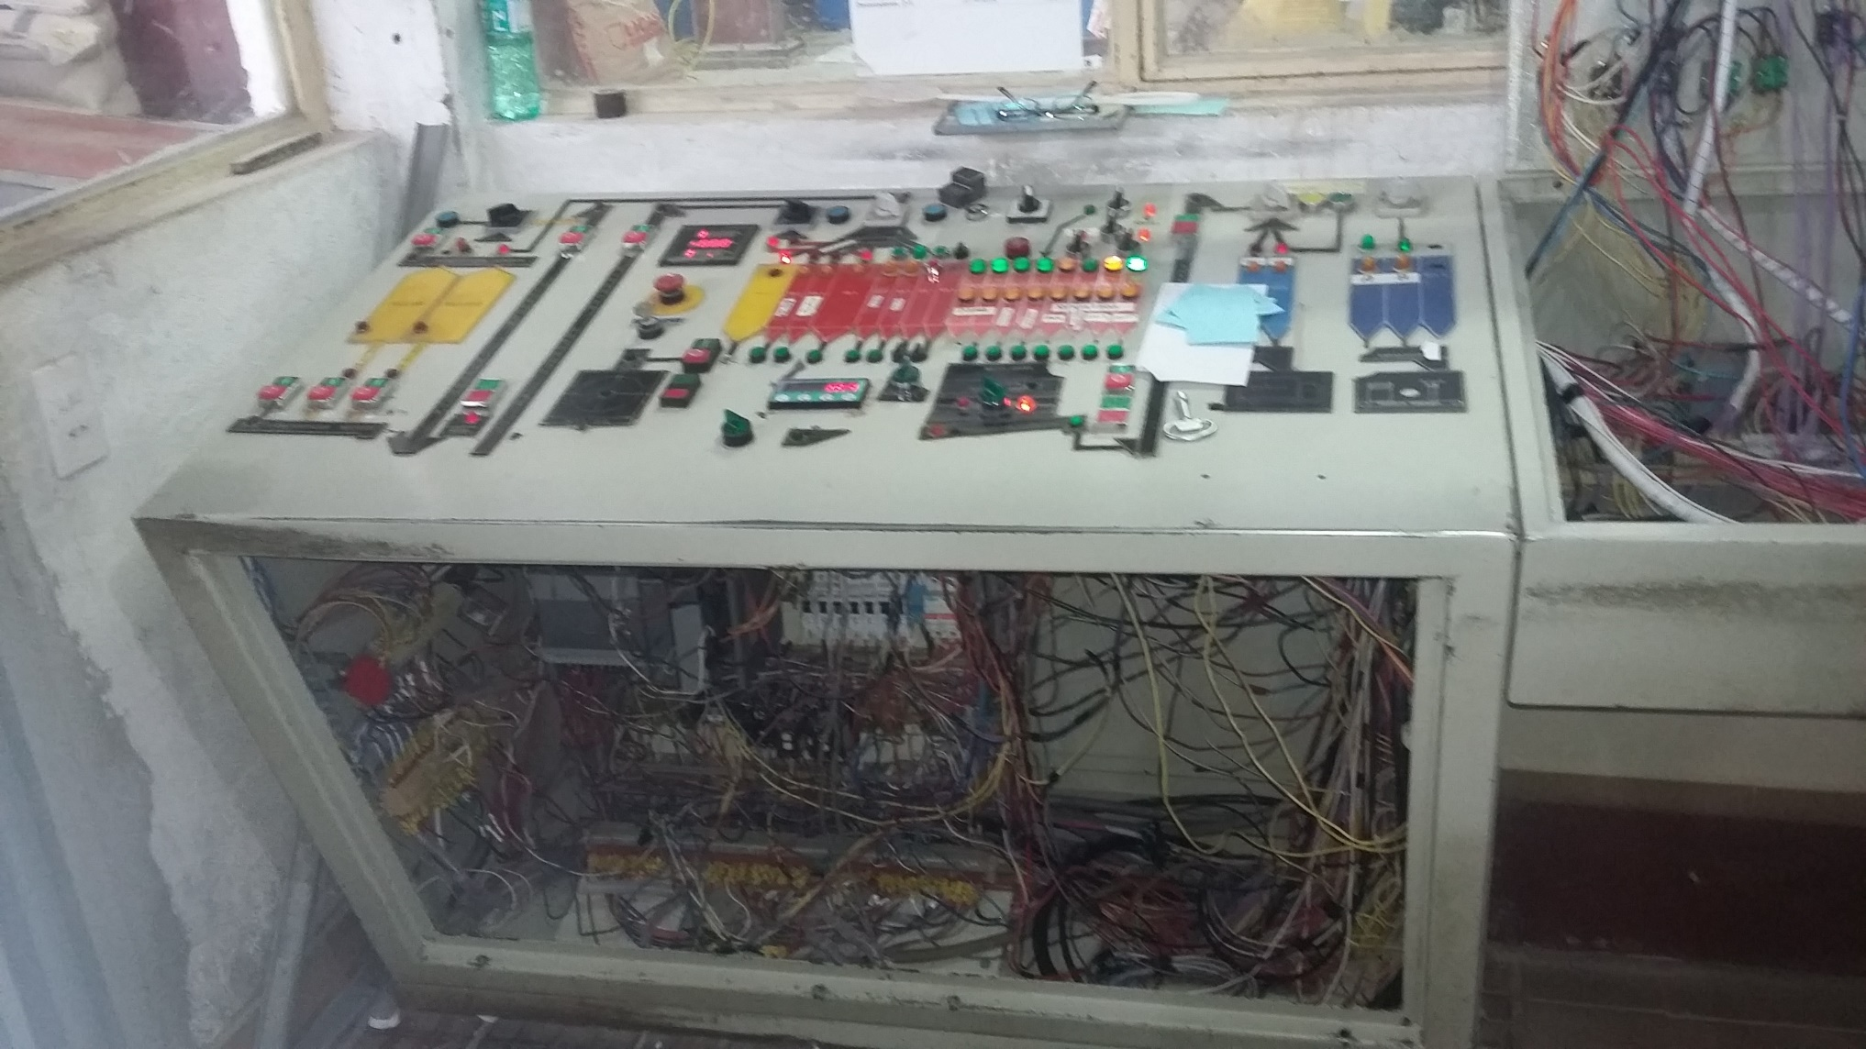
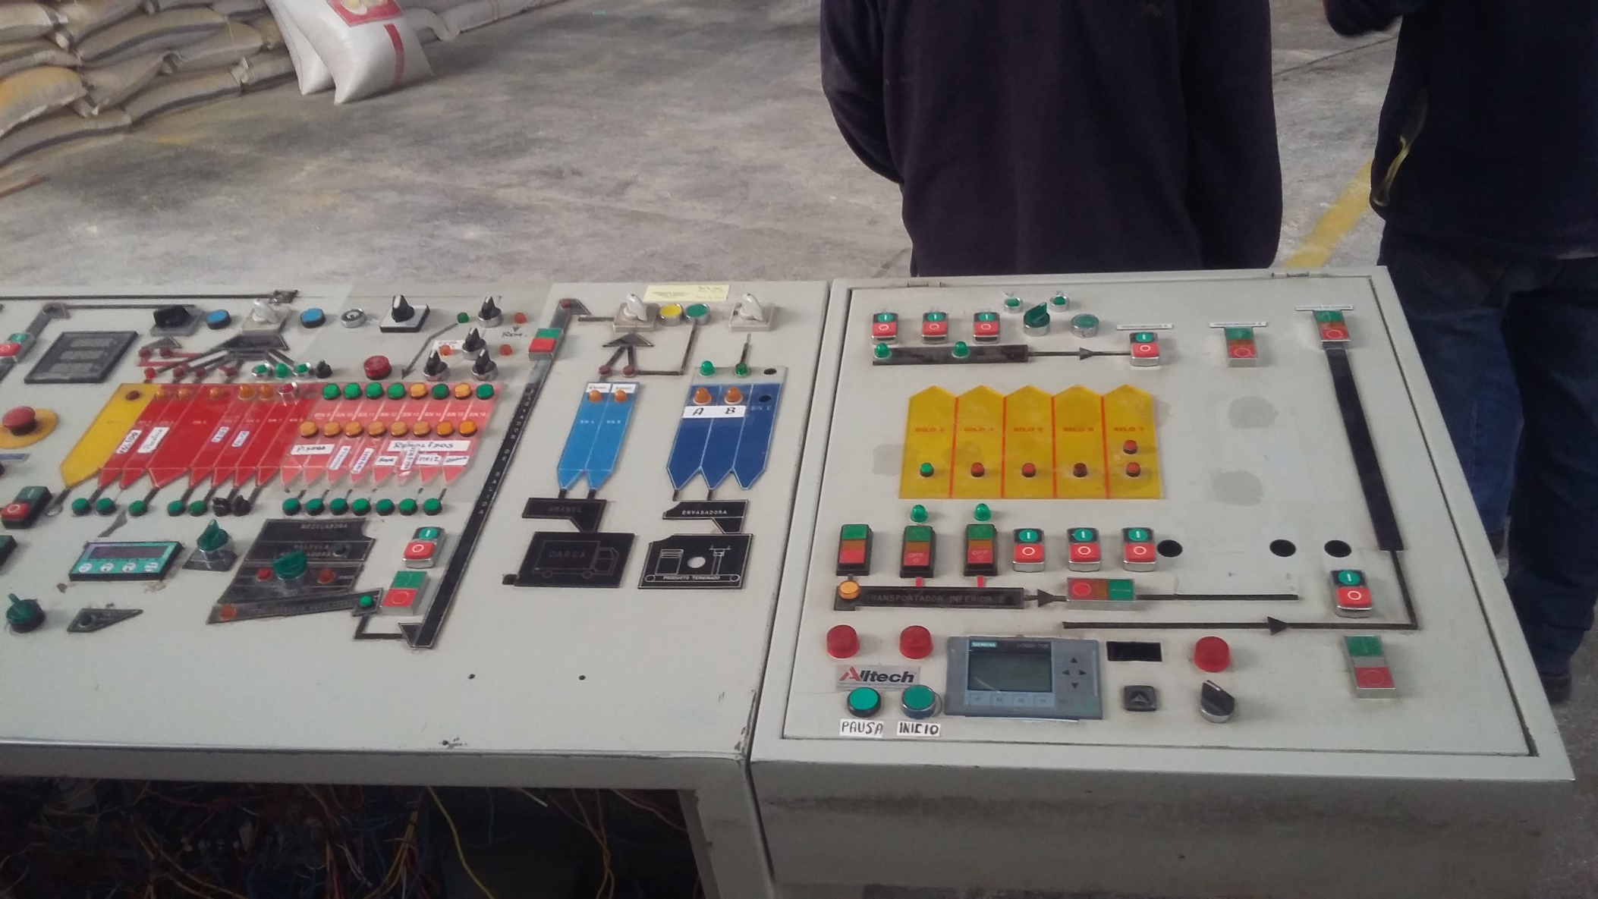
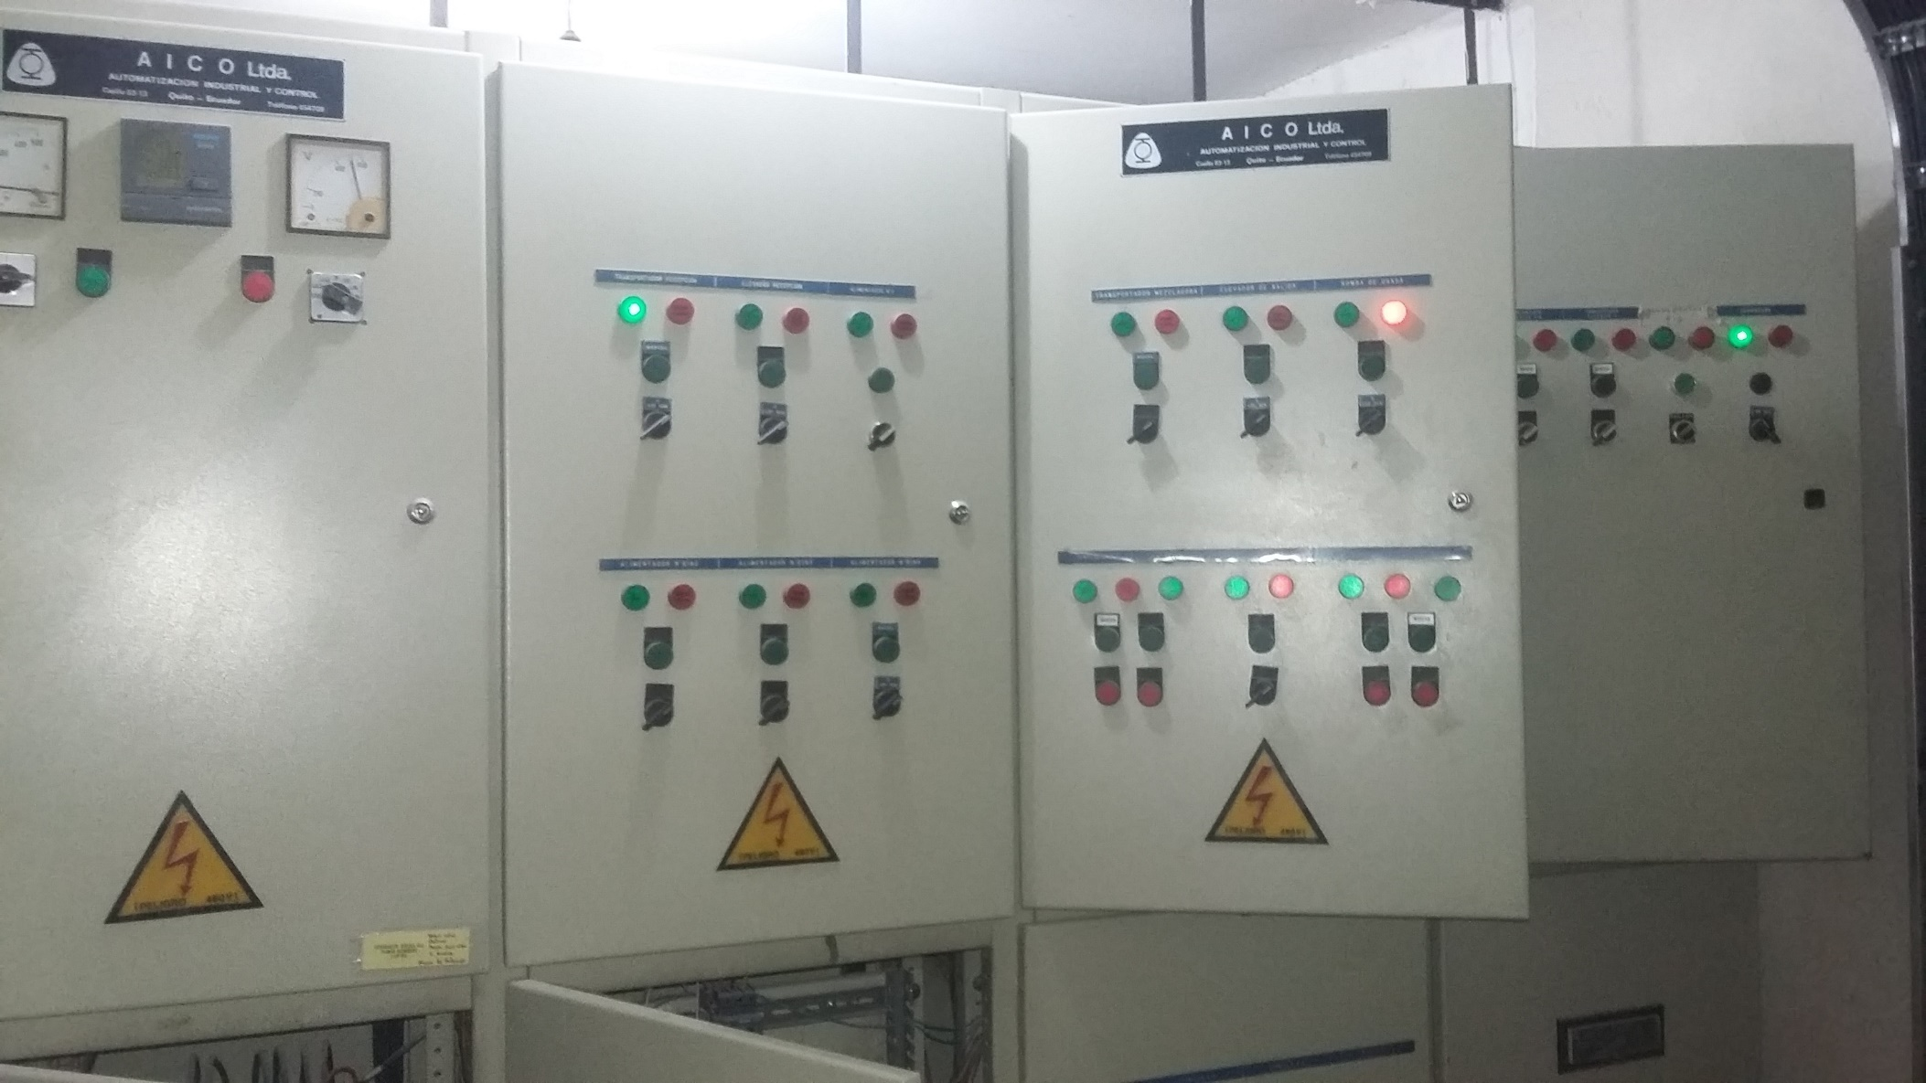
Problemas

Slide 7
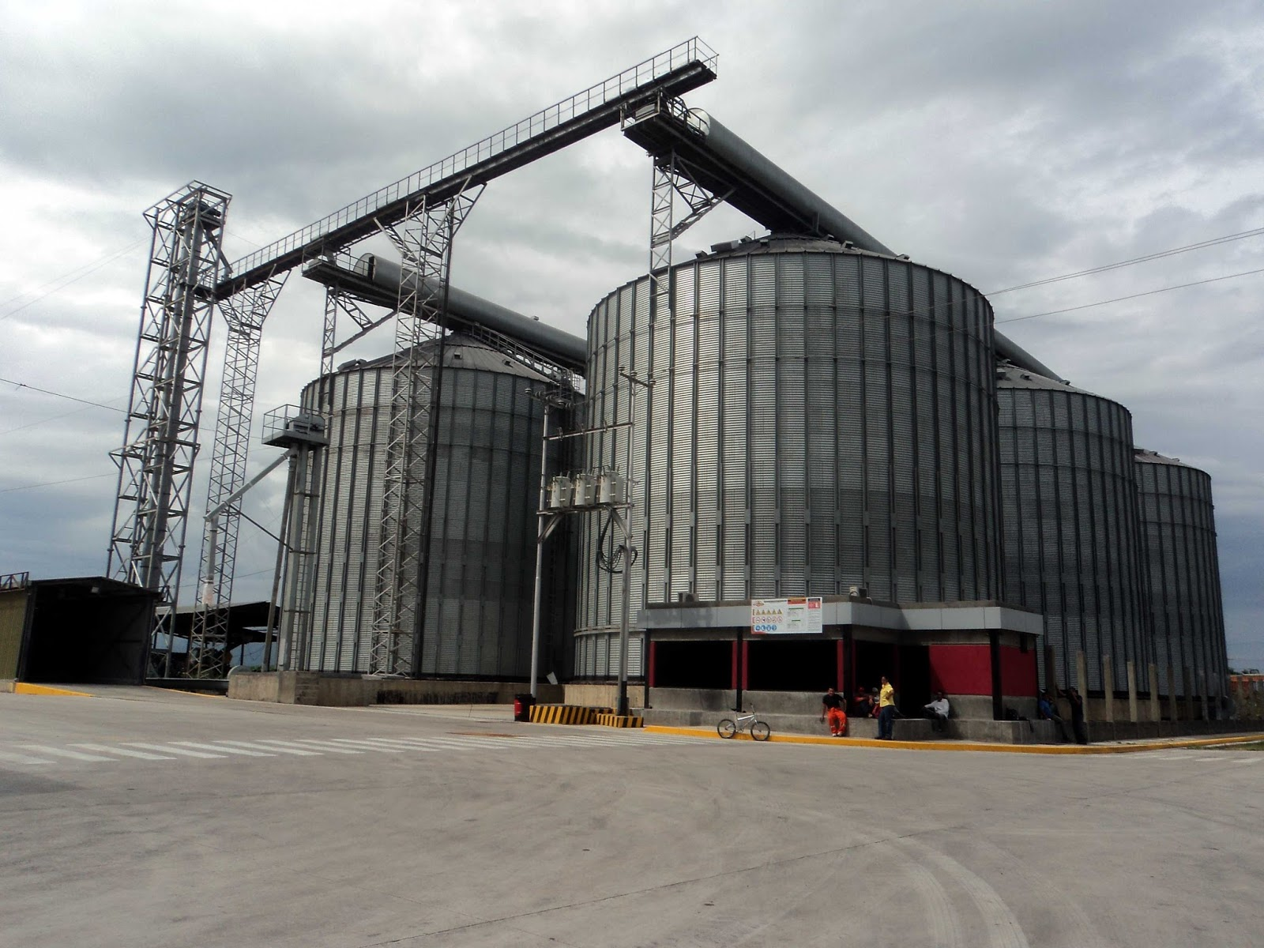
Objetivos
General
Diseñar e implementar un sistema de control distribuido para el área de dosificación de macro ingredientes de una planta tipo para la producción de balanceado

Slide 8
Objetivos
Específicos
-Prevenir los retrasos de la producción a partir de la identificación de alertas y alarmas del proceso.
-Mejorar la interoperabilidad del sistema mediante el uso del software adecuado.
-Conocer el estado y realidad del proceso en base a la generación de reportes.
-Generar un modelo de automatización para procesos de dosificación en la producción de balanceado.

Slide 9
Diseño
Situación Inicial de la Planta
Notes:
Se explica los departamentos que forman parte del proceso

Slide 10
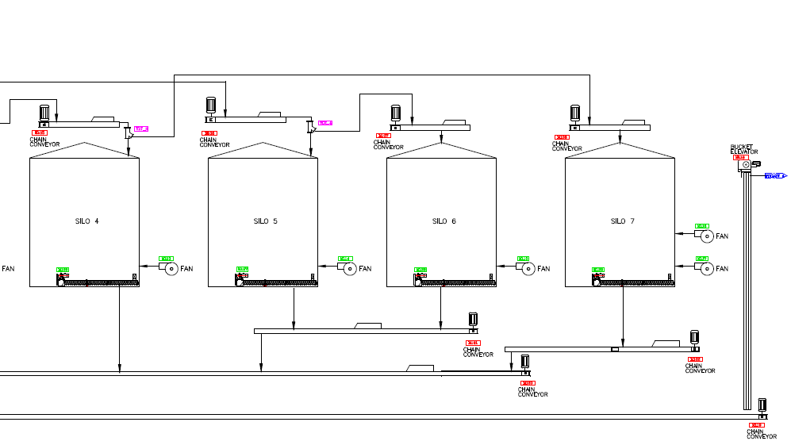
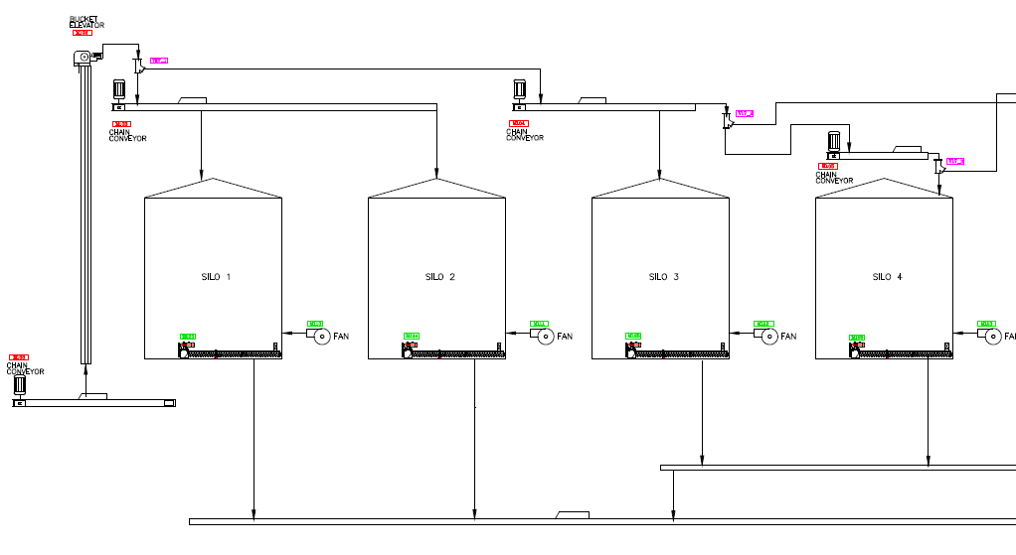
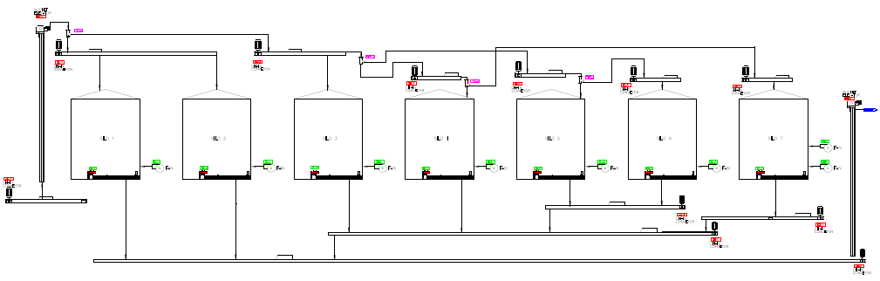
Diseño
Situación Inicial de la Planta

Slide 11
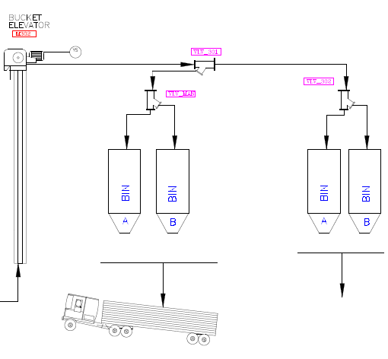
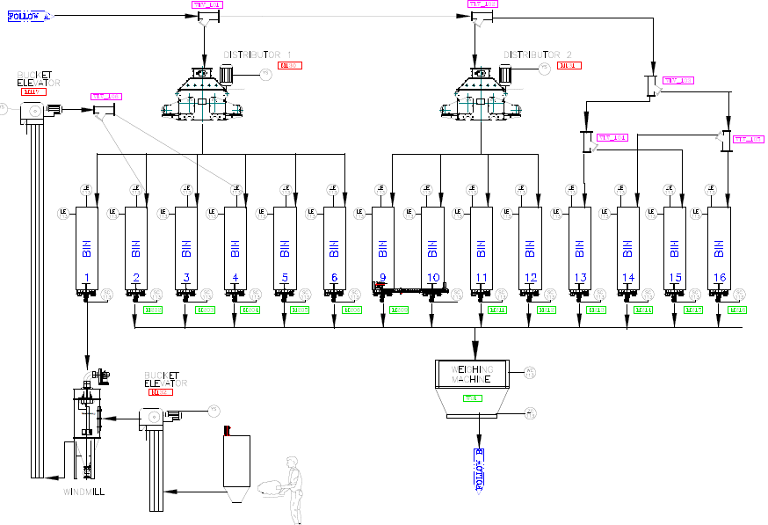
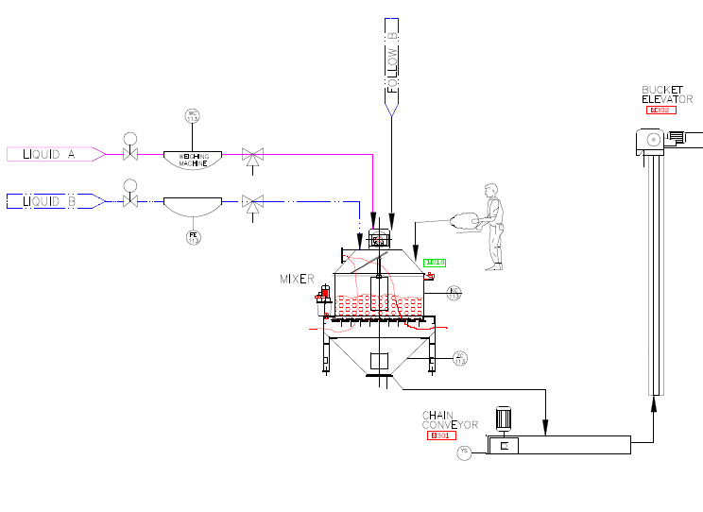
Diseño

Slide 12
Diseño
Arquitectura
Notes:
Aquí se habla de los requerimientos por tal razón se usa esa arquitectura
y que requerimientos presenta la planta

Slide 13
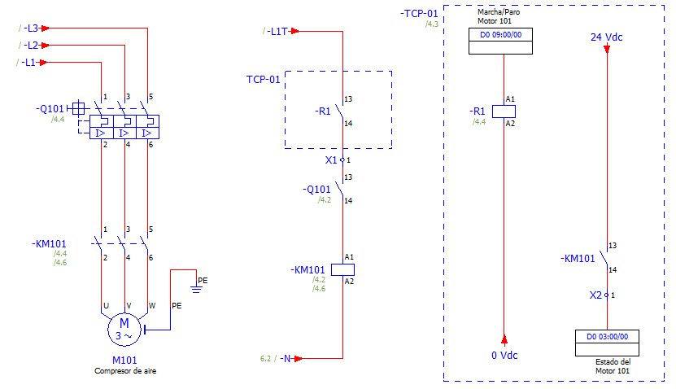
Diseño de Hardware

Slide 14
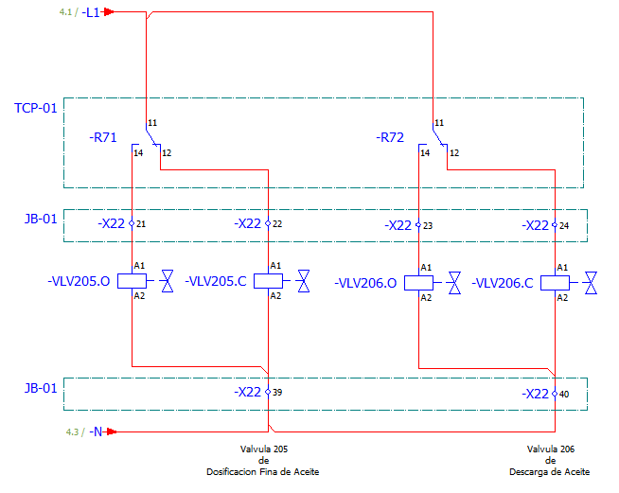
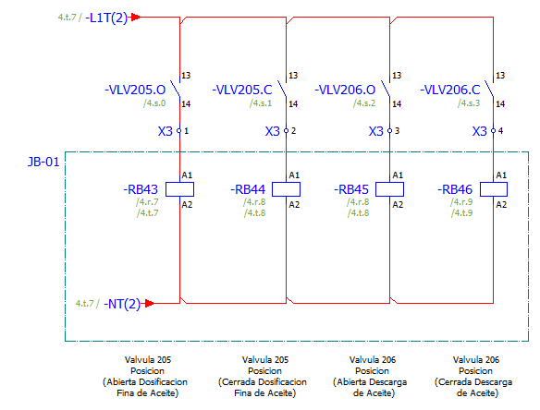
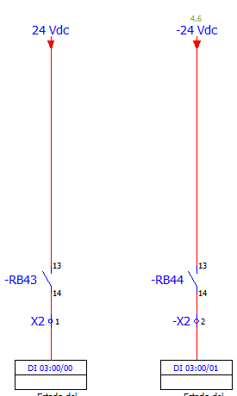
Diseño de Hardware

Slide 15
Diseño de Hardware
Dispositivo | N° Señales
Motores | 53 | Actuadores
Válvulas | 14
Indicadores | 108 | Sensores
Dispositivo | Fuerza | Control
Motores | 440 Vac | 110 Vac
Válvulas | - | 110 Vac

Slide 16
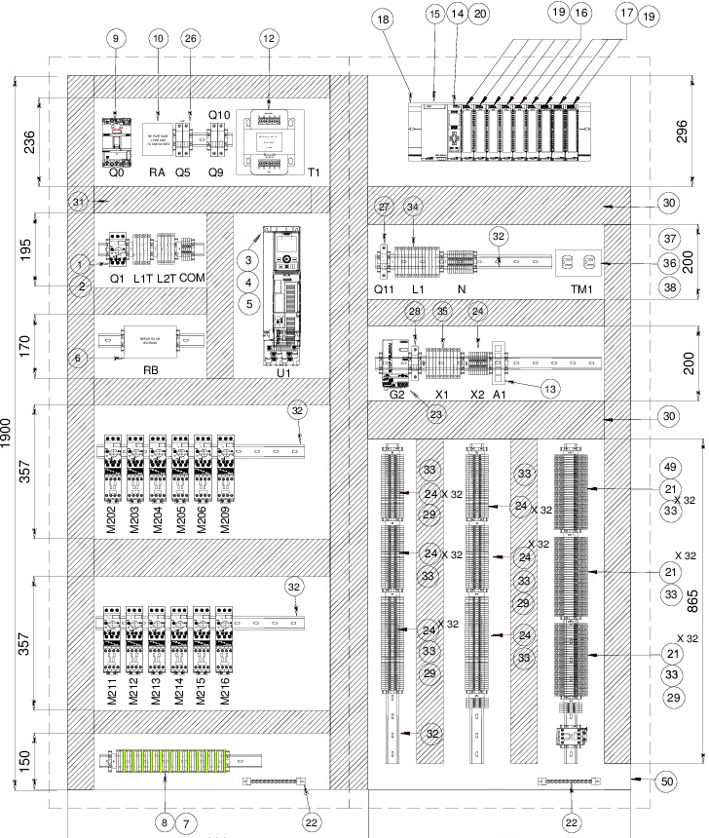
Diseño de Hardware
Elementos
Protecciones
Controlador
Variador de Velocidad
Distribución de voltaje 24 Vdc- 110 Vdc- 220 Vdc
Preaccionadores- Relés
Juego de arranque de motor
Notes:
Aquí se habla de los requerimientos por tal razón se usa esa arquitectura
y que requerimientos presenta la planta

Slide 17
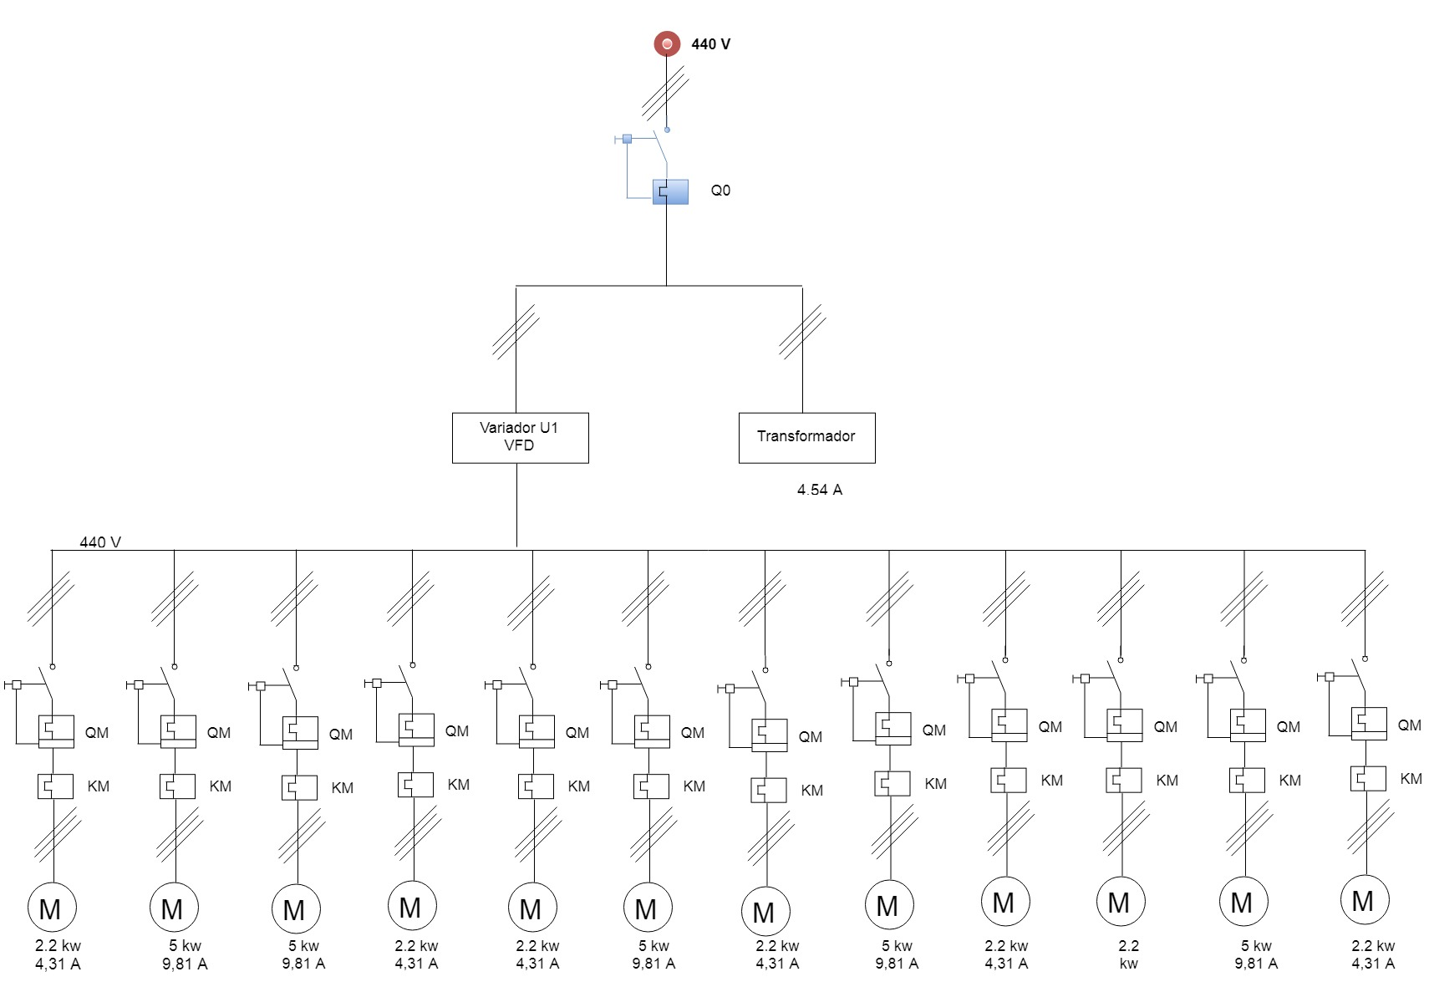

Diseño de Hardware

Slide 18
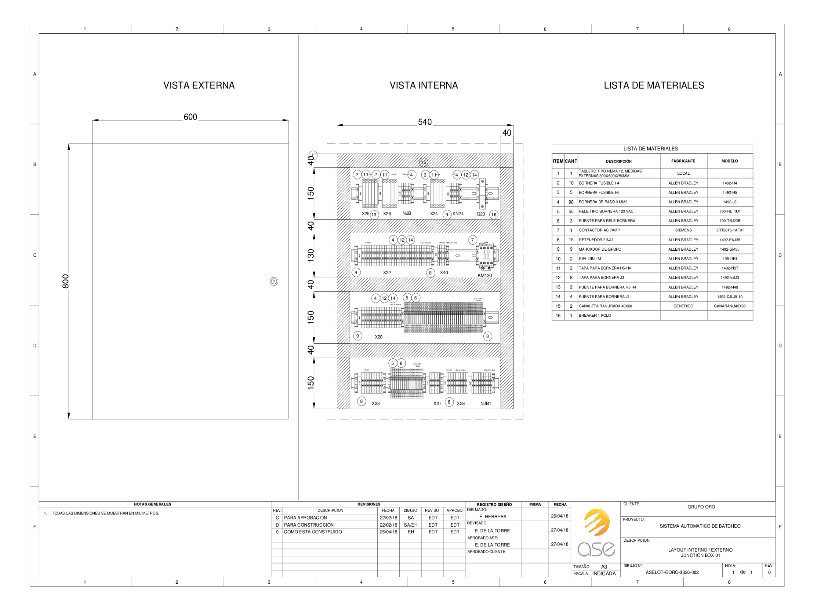
Elementos
Protecciones
Preaccionadores- Relés
Diseño de Hardware
Notes:
Aquí se habla de los requerimientos por tal razón se usa esa arquitectura
y que requerimientos presenta la planta

Slide 19
Tablero de Paso
Tablero de control
Notes:
Aquí se habla de los requerimientos por tal razón se usa esa arquitectura
y que requerimientos presenta la planta

Slide 20
Diseño Base de Datos

Slide 21
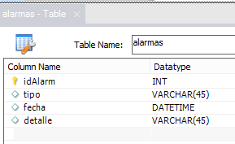
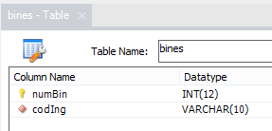
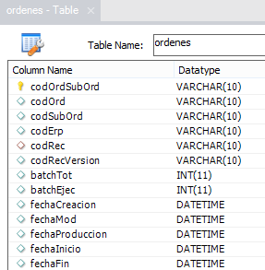
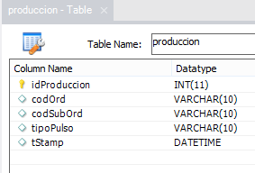
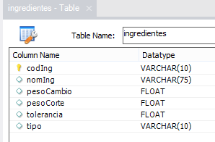
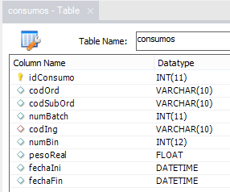
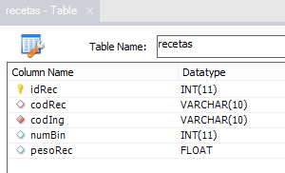
Diseño Base de Datos

Slide 22
Diseño HMI
ISA 101 – Guía GEDIS
Navegación
Distribución de pantallas
Uso de color
Alarmas

Slide 23
Diseño HMI

Slide 24
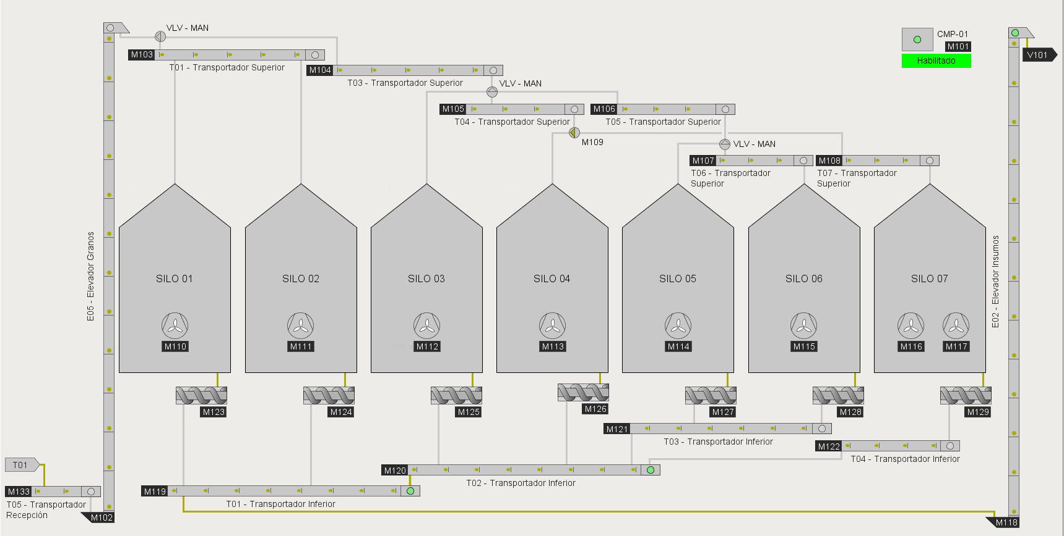
Diseño HMI

Slide 25
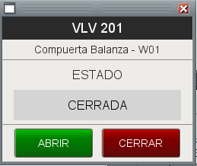
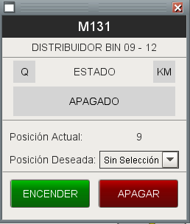
Diseño HMI

Slide 26
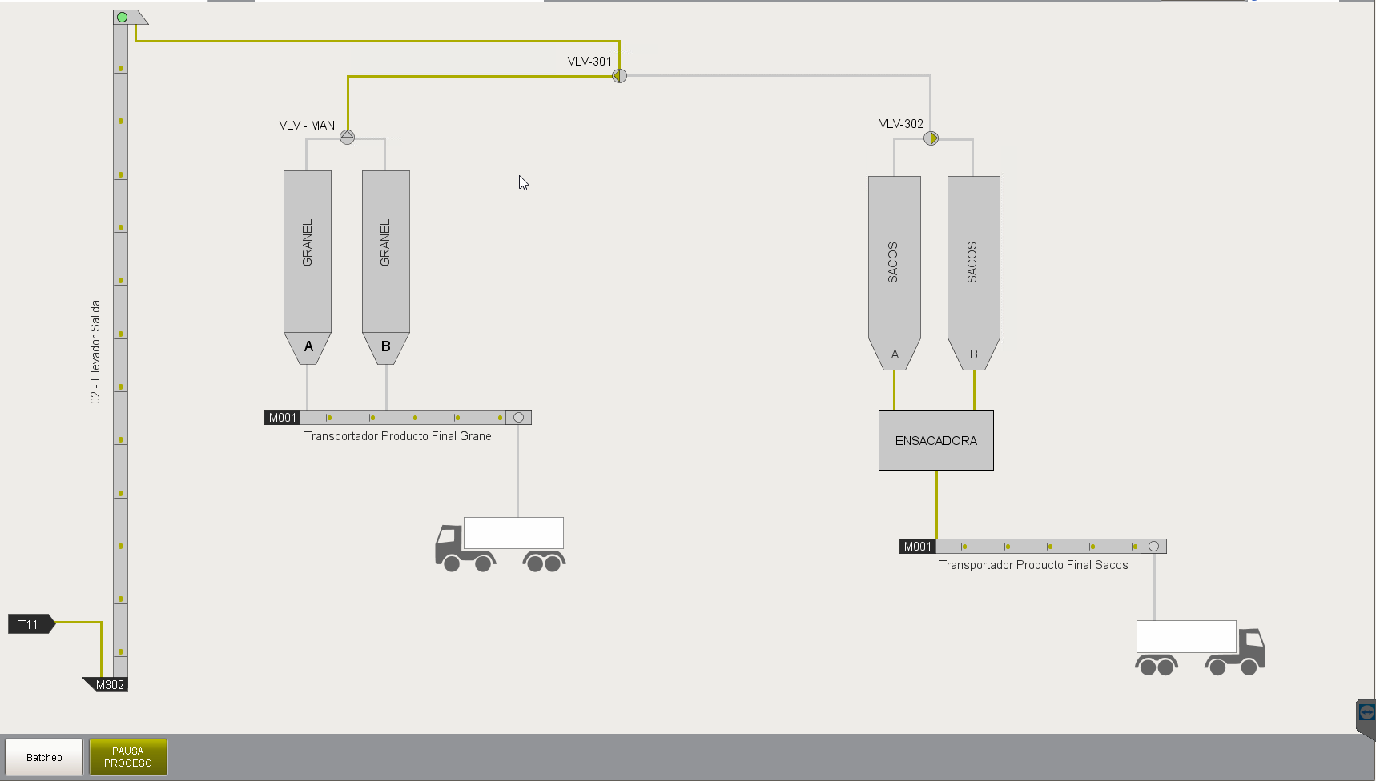
Diseño HMI

Slide 27
Diseño HMI

Slide 28
Diseño HMI

Slide 29
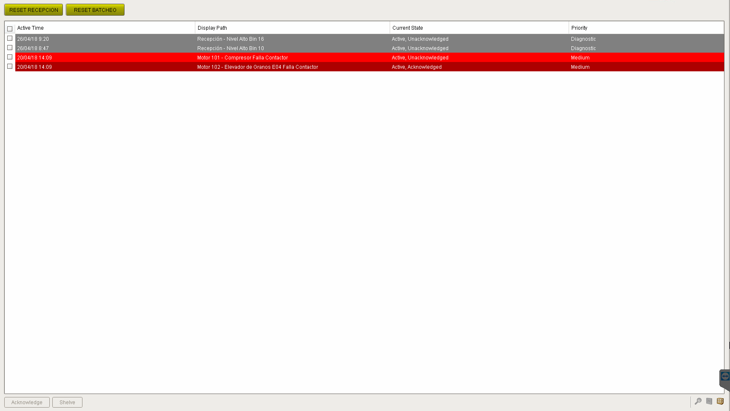
Diseño HMI

Slide 30
Lógica de Control

Slide 31
Lógica de Control

Slide 32
Lógica de Control

Slide 33
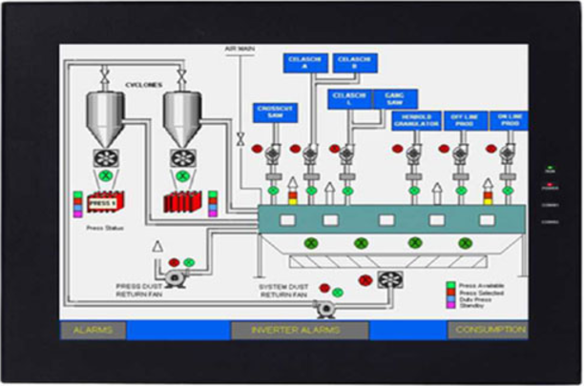
PRUEBAS Y RESULTADOS

Slide 34
Evaluación Guía Gedis
Arquitectura | Tipo | Medida | Valor | Peso
Correspondencia con la planta | Cuantitativa | [SI, NO] [5,0] | 5 | 0,3
Número de capas | Cuantitativa | [le<4, le>4] [5,0] | 5 | 0,4
Existencia de Mapa | Cualitativa | [a, m, na] [5, 3, 0] | 3 | 0,3
Distribución | Tipo | Medida | Valor | Peso
Consistencia | Cualitativa | [SI, NO] [5,0] | 5 | 0,2
Densidad | Cuantitativa | [a, m, na] [5,3,0] | 3 | 0,3
Simetría y balance | Cuantitativa | [a, m, na] [5,3,0] | 5 | 0,3
Flujo de proceso | Cuantitativa | [claro, medio, no claro] [5,3,0] | 4 | 0,2
Navegación | Tipo | Medida | Valor | Peso
Correspondencia con la arquitectura | Cuantitativa | [a, m, na] [5,3,0] | 5 | 0,3
Accesibilidad | Cuantitativa | [a, m, na] [5,3,0] | 5 | 0,4
Consistencia | Cualitativa | [SI, NO] [5,0] | 5 | 0,3

Slide 35
Evaluación Guía Gedis
Color | Tipo | Medida | Valor | Peso
Visibilidad | Cualitativa | [SI, NO] [5,0] | 5 | 0,2
Contraste con el fondo | Cuantitativa | [a, m, na] [5,3,0] | 5 | 0,2
Número de colores | Cualitativa | [4<c<7, c>7][5,0] | 5 | 0,2
Diferencia entre colores | Cuantitativa | [a, m, na] [5,3,0] | 5 | 0,1
Uso de colores primarios | Cualitativa | [SI, NO] [5,0] | 5 | 0,2
Consistencia | Cualitativa | [SI, NO] [5,0] | 5 | 0,1
Información Textual | Tipo | Medida | Valor | Peso
Número de tamaños | Cuantitativa | [Si, No][5, 0] | 5 | 0,25
Número de fuentes | Cuantitativa | [f<4, f>4][5, 0] | 5 | 0,25
Visibilidad del texto | Cualitativa | [Si, No][5, 0] | 5 | 0,05
Espaciamiento | Cualitativa | [Si, No][5, 0] | 5 | 0,05

Slide 36
Evaluación Guía Gedis
Estado de los equipos | Tipo | Medida | Valor | Peso
Facilidad de reconocimiento | Cualitativa | [a, m, na][5, 3, 0] | 5 | 0,4
Visibilidad del estado del equipo | Cualitativa | [Si, No][5,0] | 5 | 0,4
Consistencia | Cualitativa | [Si, No][5,0] | 5 | 0,2
Valores del proceso | Tipo | Medida | Valor | Peso
Visibilidad | Cuantitativa | [a, m, na][5, 3, 0] | 5 | 0,3
Ubicación | Cuantitativa | [a, m, na][5, 3, 0] | 5 | 0,2
Distribución | Cuantitativa | [a, m, na][5, 3, 0] | 5 | 0,2
Agrupación de datos | Cuantitativa | [a, m, na][5, 3, 0] | 5 | 0,2
Consistencia | Cualitativa | [Si, No][5,0] | 5 | 0,1
Gráficos y tablas | Tipo | Medida | Valor | Peso
Formato | Cuantitativa | [a, m, na][5, 3, 0] | 5 | 0,3
Ubicación | Cuantitativa | [a, m, na][5, 3, 0] | 5 | 0,3
Visibilidad | Cuantitativa | [a, m, na][5, 3, 0] | 5 | 0,3
Flexibilidad de configuración de tendencias | Cuantitativa | [a, m, na][5, 3, 0] | 0 | 0,1

Slide 37
Evaluación Guía Gedis
Comandos e ingreso de datos | Tipo | Medida | Valor | Peso
Visibilidad | Cuantitativa | [a, m, na][5, 3, 0] | 5 | 0,3
Maniobrabilidad | Cuantitativa | [a, m, na][5, 3, 0] | 5 | 0,3
Retroalimentación | Cuantitativa | [a, m, na][5, 3, 0] | 4 | 0,2
Consistencia | Cualitativa | [Si, No][5,0] | 5 | 0,2
Alarmas | Tipo | Medida | Valor | Peso
Visibilidad de la ventana de alarmas | Cuantitativa | [a, m, na][5, 3, 0] | 5 | 0,3
Accesibilidad | Cuantitativa | [a, m, na][5, 3, 0] | 5 | 0,3
Ubicación | Cuantitativa | [a, m, na][5, 3, 0] | 5 | 0,2
Información de los textos de alarma al operario | Cuantitativa | [a, m, na][5, 3, 0] | 5 | 0,1
Visibilidad de alarmas en sinópticos | Cuantitativa | [a, m, na][5, 3, 0] | 3 | 0,05
Facilidad de reconocimiento de la situación | Cualitativa | [Si, No] [5, 0] | 4 | 0,05

Slide 38
Evaluación Guía Gedis
Indicador | Medida | Peso
Arquitectura | 4,4 | 0,1
Distribución | 4,2 | 0,1
Navegación | 5 | 0,2
Color | 5 | 0,2
Información Textual | 4,6 | 0,1
Estado de los equipos | 5 | 0,05
Valores del proceso | 4,8 | 0,1
Comandos e ingreso de datos | 4,6 | 0,1
Alarmas | 4,85 | 0,05
 | Total | 4,754

Slide 39
Pruebas de Producción
Sistema Manual
Materia prima dosificada≈ 290000 Kg
Numero Batch=160
Tiempo por batch ≈ de 3 a 4 min
Sistema Automático
Materia prima dosificada≈ 348000 Kg
Numero Batch=193
Tiempo por batch ≈ 3 min

Slide 40
Evaluación Guía Gedis

Slide 41

CONCLUSIONES Y RECOMENDACIONES

Slide 42
CONCLUSIONES
.
Se diseñó e implementó un sistema de control distribuido para una planta de balanceado, dando lugar a mejoras en los estándares de productividad a través de la reducción de tiempos y desperdicios en la producción.
.
El gasto exagerado de materia prima en la dosificación está marcado por la precisión del motor dosificador al momento de establecer la cantidad de un ingrediente en la balanza, mismo que se logra controlar a través del uso de un variador de velocidad, estableciendo set points según la necesidad de la receta, originando una reducción de desperdicios en un rango del 90% al 95%.
.
La producción generada por el sistema de control mejoró, generando 193 batch de 160 producidos en el sistema inicial, con un promedio de tiempo por batch de 3 min, que representa una reducción del 25%. Los resultados obtenidos son a causa de la eliminación de situaciones manuales en el comando de la producción.

Slide 43
CONCLUSIONES
.
Los retrasos en la producción son ocasionados por la generación de eventualidades inusuales en el proceso que se manifiestan como situaciones que demandan la atención inmediata del personal encargado. Por medio del sistema de control se informa de manera instantánea, en donde y a que se debe dicha eventualidad mediante alarmas, que son mostradas en la aplicación HMI a través de indicadores visuales y una pantalla dedicada para dicha tarea, alertando oportunamente al operador.
.
A través del uso de Ignition se logró establecer un enlace entre el HMI, PLC y la base de datos, consiguiendo una adecuada interoperabilidad que permitió la supervisión y comando del sistema.
.
La interfaz HMI ha sido realizada de tal manera que permite al usuario una manipulación sencilla del proceso sin causar confusiones al operador, tomando como base las sugerencias de la norma ISA 101 y la Guía Gedis, que mediante su evaluación arrojo el resultado de 4,75 sobre 5. Este resultado determina que la interfaz se encuentra en un nivel de aceptación alto y cumple con los requerimientos solicitados por la planta.

Slide 44
CONCLUSIONES
.
La generación de los reportes de producción se logró a través de la recopilación de información registrada en la base de datos, en donde se presentan los consumos de materias primas, y tiempos de producción.
.
El modelo de la lógica de control desarrollado en la etapa de diseño a lo largo del presente proyecto fue planteado para ser usado como prototipo en los procesos de dosificación de las plantas que se dedican a la producción de balanceado. Dicho modelo representan aquellos aspectos comunes de la dosificación, pero para ser tomado como paradigma se tiene que definir desde un inicio las pautas que necesita el proceso al que se va a incursionar ya que no todas las plantas son iguales y existen señales complementarias a las expuestas en el presente proyecto, esto permite a los desarrolladores que van a incursionar en procesos similares, interpretar de una mejor manera el procedimiento para establecer una automatización.

Slide 45
RECOMENDACIONES
.
Para conocer la situación del proceso a ser intervenido se debe realizar un levantamiento de información adecuado, mediante visitas a la planta y la interacción con los operadores a fin de recopilar la mayor cantidad de datos para el posterior diseño.
.
Disponer de reservas en el controlador lógico programable, por eventualidades fortuitas en la puesta en marcha y para dar opción al crecimiento a la planta.
.
Se recomienda brindar una capacitación al personal de la planta para que se familiaricen con el funcionamiento del sistema y así evitar malas operaciones.

Slide 46
RECOMENDACIONES
.
Un mantenimiento tanto preventivo como correctivo del sistema ayudará a evitar la generación de paradas de producción.

Slide 47
GRACIAS

